Slide 1
딥러닝 스터디 2주차
황상빈

Slide 2
Methodology
활성화 함수(Activation Function)
신경망에서 입력값과 가중치를 곱하여 계산한 결과를 출력값으로 변환
선형 활성화 함수는 입출력 간의 관계를 선형적으로만 표현할 수 있으므로, 복잡하고 비선형적인 데이터 패턴을 학습하기 위한 비선형 함수를 사용

Slide 3
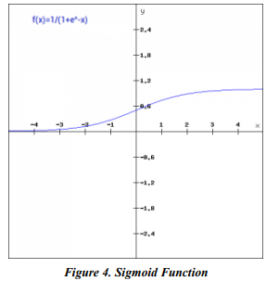
Methodology
Sigmoid Function
값을 0 ~ 1 사이 값으로 변환
f(x) = 1 / (1 + e^(-x))
연속 함수로 미분이 가능하고 부드러운 S자형
0을 기준으로 대칭적이지 않은 부분은 스케일링을 통해 조정 가능

Slide 4
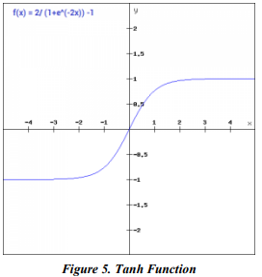
Methodology
Tanh Function
값을 -1 ~ 1 사이 값으로 변환
f(x) = 2 * sigmoid(2x) – 1
Sigmoid 함수와 유사하지만 원점을 기준으로 대칭
출력이 음수와 양수로 다양한 형태

Slide 5
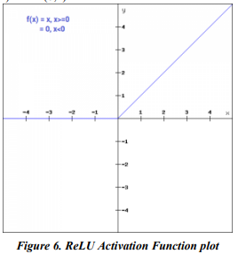
Methodology
ReLU Function
값을 0 ~ 1 사이 값으로 변환
f(x) = max(0, x)
모든 뉴런이 동시에 활성화되지 않음(0이하 비활성화)
계산 비용이 감소하고 속도 증가
입력값이 0 이하일 경우 역전파 과정에서 기울기가 0이 되는 단점이 존재

Slide 6
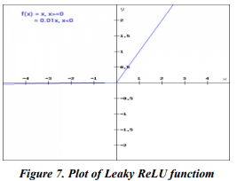
Methodology
Leaky ReLU Function
죽은 뉴런 문제를 해결하기 위해 등장
f(x) = 0.01 * x (x < 0)
f(x) = x (x >= 0)

Slide 7
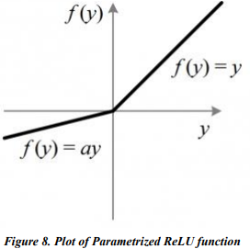
Methodology
Parametric ReLU Function
Leaky ReLU를 개선
f(x) = a* x (x < 0)
f(x) = x (x >= 0)
a는 학습 가능한 매개변수로, 훈련 과정에서 최적의 값을 추적

Slide 8
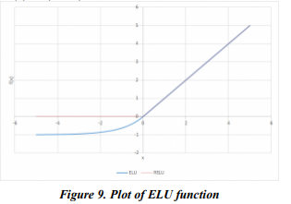
Methodology
Swish Function
구글에서 만든 활성화 함수
f(x) = x * sigmoid(x)
f(x) = x / (1 + e^(-x))
비단조성을 가짐
입력값이 증가하더라도 함수값이 감소할 수 있다는 의미

Slide 9


Methodology
Softmax Function
값을 0 ~ 1 사이 확률 분포로 변환
확률 분포는 특정 클래스에 속할 확률을 의미

Slide 10
Methodology
손실 함수(Loss Function)
실제값과 예측값의 차이를 계산하는 함수
경사 하강법을 사용하여 위 차이를 최소화하는 것이 함수의 목표

Slide 11
Methodology
Adam(Adaptive Moment Estimation)
이전에 학습했던 기울기의 방향과 크기를 고려하여 학습을 진행하는 Momentum
최근 기울기의 제곱값을 가중 이동 평균으로 계산하여 학습률을 조정하는 RMSprop
위 두 가지를 섞어 쓴 알고리즘
즉 학습을 진행하는데 관성을 갖고, 최근 기울기에 대해 적응적 학습률을 가짐

Slide 12
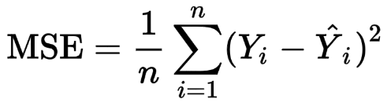
Methodology
평균 제곱 오차(Mean Squared Error, MSE)
실제값과 예측값 차이의 제곱 평균
회귀 문제에서 사용

Slide 13
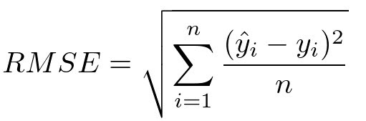
Methodology
평균 제곱근 오차(Root Mean Squared Error, RMSE)
MSE의 제곱근을 계산하는 함수
이상값의 민감도에 대해 mse를 크게 반영하지만, 출력과 동일한 단위로 손실을 표현하기 때문에 해석이 쉬움

Slide 14

Methodology
이진 교차 엔트로피(Binary Cross Entropy)
엔트로피는 불확실성의 척도를 의미
이진 분류에서 사용되는 함수로, 예측값과 실제값의 차이를 측정

Slide 15

Methodology
Categorical Cross Entropy
다중 분류에서 사용되는 함수
각 클래스에 대한 예측값과 실제값의 차이를 측정
출처 : ACTIVATION FUNCTIONS IN NEURALNETWORKS

Slide 16

Methodology
비용 함수(Cost Function)
손실 함수가 데이터 각각에 대한 예측값과 실제값의 차이를 측정하는 함수라면, 비용 함수는 데이터 전체에 대한 손실을 측정하는 함수

